Slide 1
管理会计OS
CMA 战略导航系统
博海网络科技 · 制
1/24

Slide 2
目录
01. 行业痛点与机会
02. 产品定位与愿景
03. 产品架构总览
04. 核心功能详解
05. 8大Sprint开发路线
06. 用户角色体系
07. 开发排期与团队配置
08. 为什么选择我们
2/24

Slide 3
light_bulb PART 1
行业痛点与机会
为什么需要管理会计OS
3/24

Slide 4
企业面临的挑战
1
财务数据分散在ERP/Excel，无法快速提取经营洞察
2
CMA管理会计体系落地难——缺工具、缺模板、缺自动化
3
KPI监控靠人工，预警不及时，发现问题已滞后数周
4
战略目标与日常经营脱节，管理层看不清执行偏差
4/24

Slide 5
我们的解法
1
一站式管理会计平台，将CMA体系数字化、工具化
2
内置100+标准KPI模板，即开即用
3
战略地图 + KPI字典 + 驾驶舱，三位一体
4
自动计算、实时预警、闭环改进
5/24

Slide 6
rocket PART 2
产品定位与愿景
CMA 战略导航系统的使命
6/24

Slide 7
产品定位
战略解码
将战略目标层层分解到可执行KPI，让每个人知道如何贡献
核心价值
KPI字典引擎
预置100+CMA标准指标 + 自定义公式编辑器，灵活应对各类场景
核心能力
智能驾驶舱
CEO/CFO/部门负责人各有专属看板，一眼掌握经营动态
核心体验
预警闭环
异常自动预警 -> 反馈说明 -> 改进任务 -> 闭环追踪，问题不落地
核心流程
7/24

Slide 8
gear PART 3
产品架构总览
四层架构设计
8/24

Slide 9
系统架构
数据接入层
支持Excel导入、手工填报、ERP/API对接，灵活接入各类数据源
Sprint 3
KPI引擎层
CMA标准KPI库 + 自定义公式 + 依赖检查 + 自动计算调度
Sprint 2,4
可视分析层
战略地图、管理驾驶舱、多维报表、红黄绿灯预警
Sprint 5,6
协作闭环层
反馈说明、改进任务、历史追踪、闭环统计
Sprint 7
9/24

Slide 10
clipboard PART 4
核心功能详解
覆盖管理会计全链路
10/24

Slide 11
战略地图配置
1
内置四维度模板：财务、客户、内部流程、学习与成长
2
每个维度支持创建战略目标，拖拽排序
3
目标之间绘制因果连线，直观展现战略逻辑
4
CFO/CEO 都可参与战略制定与调整
11/24

Slide 12
KPI字典引擎
100+标准KPI
覆盖盈利能力、偿债能力、运营效率、成长能力、现金流五大类
预置
公式编辑器
支持加减乘除、条件判断、取整，可引用其他KPI和科目字段
自定
红黄绿灯预警
每个KPI可配置阈值，自动计算状态，一目了然
智能
依赖检查
配置完成后自动检查数据链，提前发现算不出来的问题
质量
12/24

Slide 13
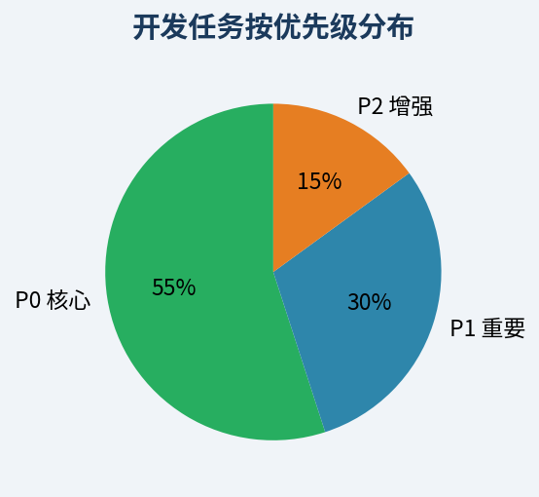
功能优先级分布
开发任务按优先级分布
13/24

Slide 14
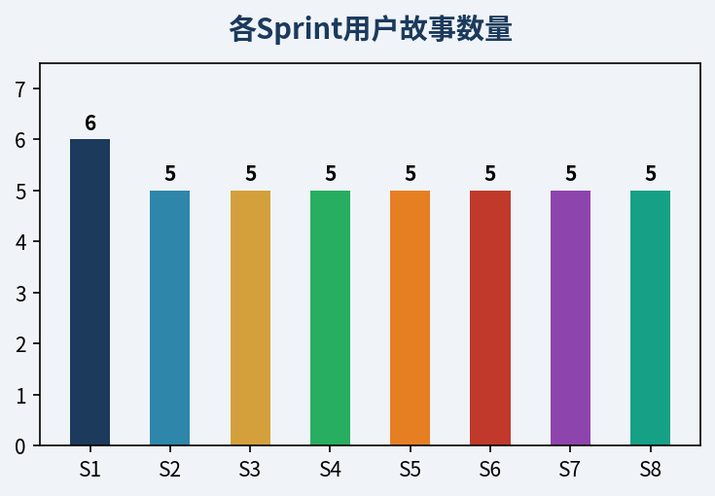
各Sprint工作量对比
各Sprint用户故事数量
14/24

Slide 15
管理驾驶舱
CEO全局看板
公司经营总览、关键指标趋势、红黄绿灯一屏展示
高管
CFO分析看板
收入/成本/利润分析、预算执行、差异追踪
财务
部门专属看板
各部门查看本部门指标，按需自定义布局
部门
导出分享
支持PDF/图片导出，方便会议汇报和邮件发送
便捷
15/24

Slide 16
差异分析与预警闭环
1
实际 vs 目标 vs 预算 多维度对比分析
2
红黄绿灯状态一目了然，支持下钻溯源
3
预警自动推送系统内 + 企业微信通知责任人
4
引导式反馈：记录原因 -> 创建改进任务 -> 追踪闭环
16/24

Slide 17
calendar PART 5
8大Sprint开发路线
16周交付可试用的MVP
17/24

Slide 18
Sprint 1-4: 基础与引擎
Sprint 1: 基础框架
组织架构树 + 战略地图四维度配置 + 目标管理
第1-2周
Sprint 2: KPI引擎
100+标准KPI库 + 公式编辑器 + 阈值配置 + 依赖检查
第3-4周
Sprint 3: 数据接入
Excel导入 + 手工填报 + 数据校验 + 数据源管理
第5-6周
Sprint 4: 计算调度
KPI自动计算 + 定时调度 + 结果历史 + 同比环比
第7-8周
18/24

Slide 19
Sprint 5-8: 可视化与闭环
Sprint 5: 驾驶舱
多角色看板 + 图表库 + 拖拽自定义 + 导出
第9-10周
Sprint 6: 预警
差异分析 + 红黄绿灯 + 企业微信推送 + 下钻分析
第11-12周
Sprint 7: 闭环
反馈说明 + 改进任务 + 进度追踪 + 闭环统计报表
第13-14周
Sprint 8: 系统管理
用户权限RBAC + 审计日志 + 系统配置 + 备份恢复
第15-16周
19/24

Slide 20
busts_in_silhouette PART 6
用户角色体系
各角色在系统中的定位
20/24

Slide 21
五大用户角色
CEO 首席执行官
全局驾驶舱查看、战略地图概览、公司整体KPI监控
战略层
CFO 财务总监
战略地图配置、KPI定义审批、差异分析、预警设置
管理层
财务分析师
KPI创建管理、数据导入、报表生成、公式配置
执行层
部门负责人
本部门KPI看板查看、预警接收、反馈提交
执行层
系统管理员
组织架构管理、用户权限RBAC、系统配置、日志审计
运维层
21/24

Slide 22
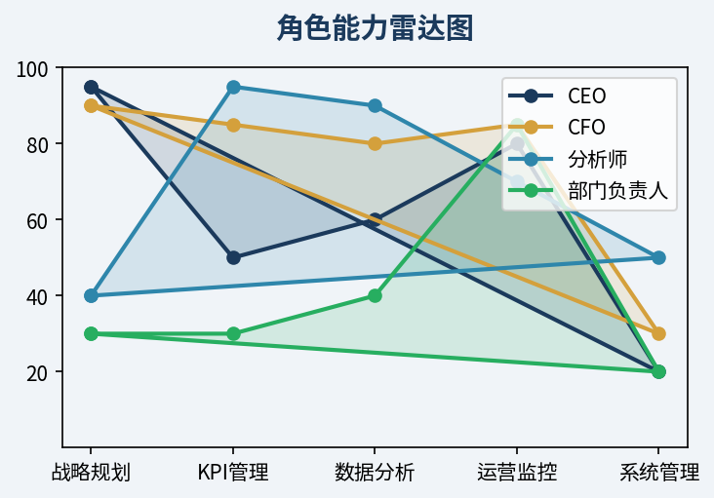
各角色能力覆盖度
角色能力雷达图
22/24

Slide 23
hourglass_flowing_sand PART 7
开发排期与团队配置
10-12周交付可试用版本
23/24

Slide 24
Sprint排期总表
按敏捷开发模式，每两周一个迭代
Sprint
周期
核心交付
建议团队
Sprint 1-2
4周
组织架构 + 战略地图
前端1 + 后端1
Sprint 3-4
4周
KPI引擎 + 公式计算
前端1 + 后端2
Sprint 5-6
4周
数据接入 + 计算调度
后端1 + 全栈1
Sprint 7-8
4周
驾驶舱 + 差异预警
前端2 + 后端1
Sprint 9-10
4周
反馈闭环 + 系统管理
前端1 + 后端1 + 测试1
24/24

Slide 25
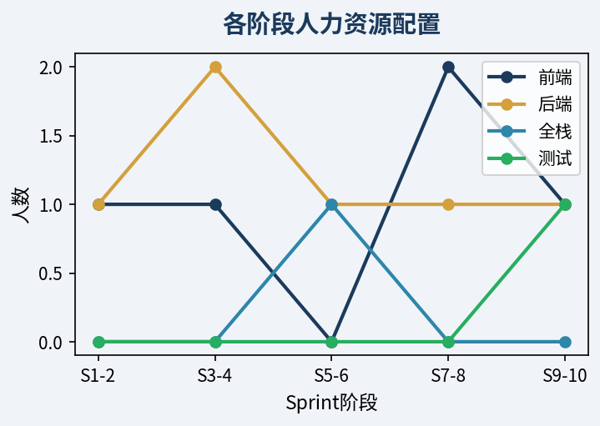
各阶段团队投入趋势
各阶段人力资源配置
25/24

Slide 26
trophy PART 8
为什么选择我们
博海网络科技的核心优势
26/24

Slide 27
我们的核心优势
1
CMA专业背景：团队精通管理会计体系，产品设计有理论支撑
2
落地经验丰富：已成功实施多个ERP/财务系统对接项目
3
敏捷交付：8个Sprint 16周节奏，每两周可演示、可验证
4
持续迭代：上线后按反馈持续优化，客户需求优先响应
5
技术过硬：基于FastAPI + Vue3的现代化技术栈
6
安全可靠：RBAC权限 + 审计日志 + 数据备份，安心使用
27/24

Slide 28
期待与您携手
博海网络科技 · 管理会计OS
28/24

